Slide 1
Attack success rate

Slide 2
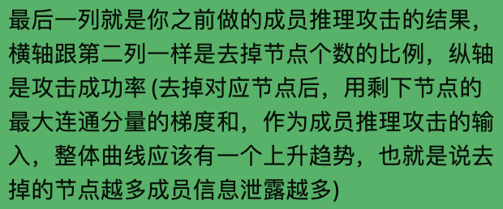

Slide 3
以下是对上面那段话的理解，不知道是否准确。

Slide 4
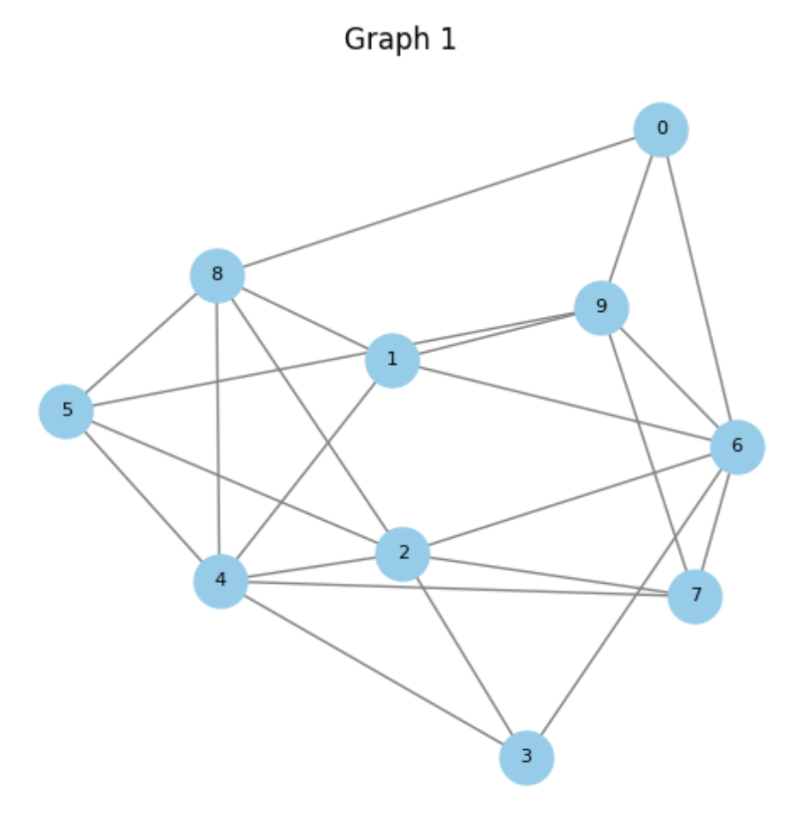
假设要进行联邦学习，并且一共有10个client，并且10个client之间的连接符合某种连接分布（比如泊松分布），如下图所示：

Slide 5
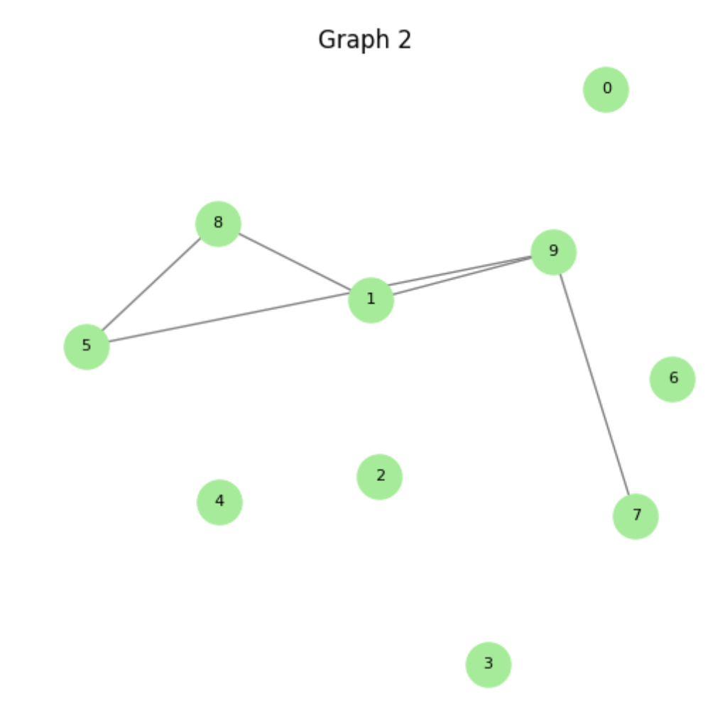
但是在训练开始前，有些点被黑了，因此无法参与联邦学习了，假如有5个点被黑了，那么只剩5个点可以进行联邦学习，剩余健康的5个点如下图所示：

Slide 6
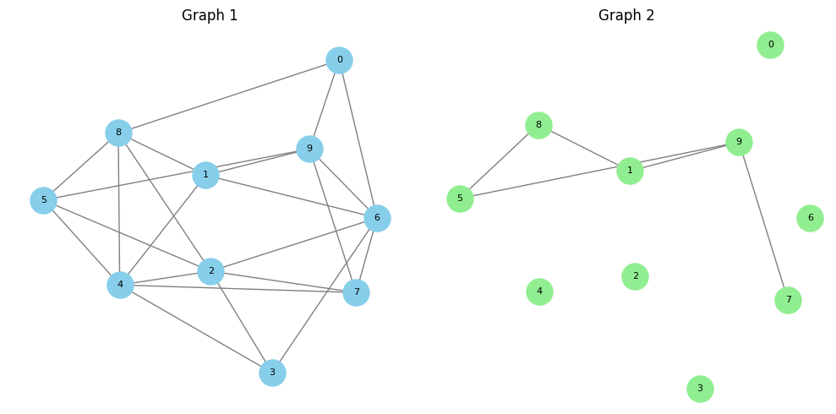
前后两幅图的对比

Slide 7
因为训练样本减少，同时client数量也减少，因此在同样的参数设置下，模型过拟合的可能性也更高。所以，更容易查别出member和nonmember的区别。
最终，理论上，attack success rate 也更高。
是否是这个意思呢？

